Slide 1

Муниципальное автономное общеобразовательное учреждение
«Образовательный Центр №1»
454 136 г. Челябинск, ул. Молодогвардейцев, 56 б
Тел/факс 8(351) 742-29-83
e-mail: maouoc1@mail.ru
Урок 14
Тема урока: Дружба
Модуль «Основы светской этики»
Лузина Гульнара Мавлютхановна,
учитель начальных классов
первая категория
Челябинск 2021

Slide 2
Настоящий друг везде
Верен, в счастье и беде;
Грусть твоя его тревожит,
Ты не спишь — он спать не может,
И во всем, без дальних слов,
Он помочь тебе готов.
Да, по действиям несходны
Верный друг и льстец негодный.
Уильям Шекспир

Slide 3
Радость делит он со мной,
За меня всегда горой.
Коль беда случится вдруг,
Мне поможет верный...

Slide 4
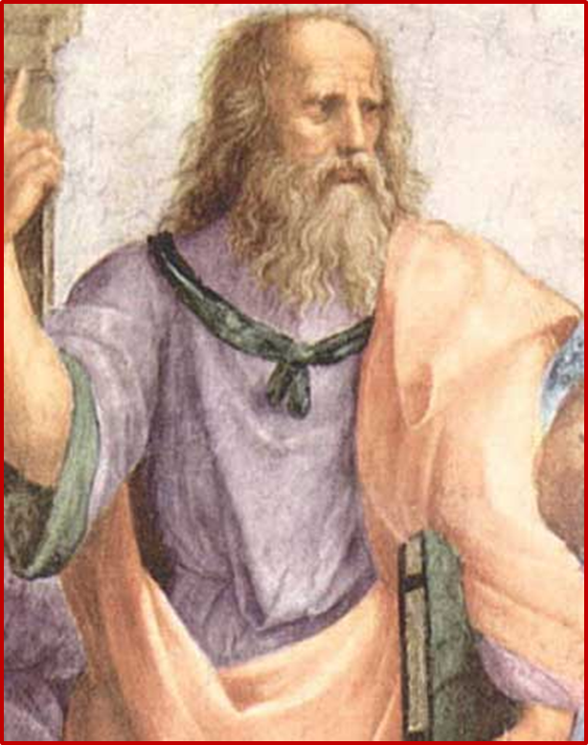
Что же такое дружба?
«Дружба– это размышление о стремлении людей к счастью, к братству.
Дружба необходима нам, как солнце, как воздух, как радость.
Дружба делает нас чище, светлее, добрее.»
древнегреческий философ Платон

Slide 5

Сергей Иванович Ожегов
«Дружба – это отношения, основанные на взаимной привязанности и личных интересах».
«Друг - это человек, который
связан с кем-нибудь дружбой».

Slide 6
      Отличительные черты дружбы
Избирательность
Бескорыстность
Общность интересов
Взаимная симпатия

Slide 7
Может ли человек быть счастлив без друзей?
А легко ли найти друга?
Я предлагаю вам послушать притчу, который называется «Притча о дружбе».
О чём пойдёт речь?
Что может произойти?

Slide 8
«Притча о дружбе»
«Давным-давно жил в горах один человек. Имел он огромную отару овец и столько же друзей. Однажды к нему в дом пришла беда. В его овчарню в одну из ночей проникли воры и угнали всех овец. Когда на утро хозяин пришёл в овчарню, чтобы выгнать своё стадо на выпас, ни одной овцы там не оказалось. Хозяин овчарни тяжело вздохнул и заплакал. Весь его многолетний труд был напрасен, а семья в одну ночь стала нищей.
Вскоре вся округа узнала о том, какая беда приключилась с хозяином овчарни. Прошёл ещё один день и на заре хозяин увидел облачко пыли на дороге. Оно всё увеличивалось и увеличивалось. Вскоре он мог разглядеть и людей в облаке пыли. Это были его друзья. Каждый из его друзей шёл не с пустыми руками, а вёл за собой маленькое стадо овец. Когда они все вошли к нему во двор, он понял, что друзья пришли ему помочь. С тех пор его стадо стало в несколько раз больше прежнего. Каждый раз, по утрам, когда он шёл выгонять своё стадо, он вспоминал глаза своих друзей, которые спасли жизнь его семьи».

Slide 9

Пословицы о дружбе

Slide 10
Друг познается в беде.
Легко друзей найти, да трудно сохранить.
Надо пуд соли вместе съесть, чтобы друга узнать.
Нет друга ищи, а нашёл береги.
Где дружба прочна, там хорошо идут дела.
Крепкую дружбу и топором не разрубишь.
Был бы друг, найдётся и досуг.
Старый друг лучше новых двух.
Друзей много, а друга нет.
Дружба заботой и подмогой крепка.
Не имей сто рублей, а имей сто друзей.
Вещь хороша, когда новая, а друг, когда старый.
Доброе братство милее богатства.
С хорошим другом горы свернёшь, с плохим – горя хлебнёшь.
Сам погибай, а товарища выручай.

Slide 11
Мультфильм ««Трям! Здравствуйте!» »
https://www.youtube.com/watch?v=V4pG9UISMu8

Slide 12


Slide 13
Законы дружбы
Не бросай друга в трудную минуту.

Slide 14
Законы дружбы
Не бросай друга в трудную минуту.
Помогай другу в беде.
Умей с другом разделить радость.
Не смейся над недостатками друга.
Останови друга, если он делает что-то плохое.
Умей принять помощь, совет.
Не обманывай друга.
Не предавай друга.
Относись к другу как к себе.
Умей признавать свои ошибки.
Всегда выполняй свои обещания.

Slide 15
Итог урока
Что такое дружба?
Чему научил вас этот урок?
Когда дружбу можно считать настоящей?
Какую роль играет дружба в жизни человека?

Slide 16
Используемая литература:
А.Я. Данилюк. Основы религиозных культур и светской этики. Основы светской этики. 4 - 5 классы: учеб. для общеобразоват. учреждений. - М.: Просвещение, 2012 г. – 63 с.: ил.
В.И. Даль. Толковый словарь живого великорусского языка. В 2 томах. Том 1. А-О. – М.: Роосса, 2006 г. – 720 с.
С.Ю. Ожегов. Толковый словарь русского языка: 80 000 слов и фразеологических выражений/ РАН. Институт русского языка им. В.В.Виноградова. - М.: ООО «ИТИ Технологии», 2008. – 944 с.
В. А. Осеева. Волшебное слово. М.: Дрофа, 2006г. – 64 с.
В.Н. Терещенко. Пословицы и поговорки. 1- 4 классы: слов./ В.Н. Терещенко. – Ростов н/Д: Феникс, 2015 – 96с.
Интернет ресурсы:
1. Притча о дружбе. http://pritchi.ru/id_8656
2. Притча «Какая бывает дружба».https://qna.center/question/837953
3.Стихотворение «Дружба – это тёплый ветер».http://www.stihi.ru/2013/11/01/9211

